Slide 1
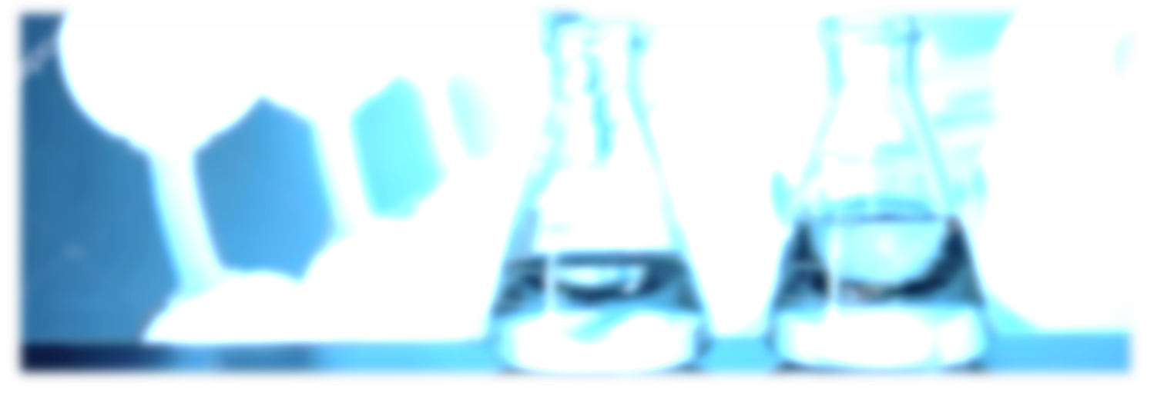
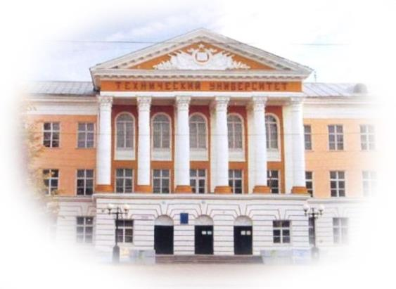
Реакция кросс-сочетания
Сузуки-Мияура с применением полимерных палладиевых катализаторов
Бахвалова Елена Сергеевна
Магистрант 2 курса кафедры БТиХ
Направление подготовки 18.04.01
Химия и технология БАВ

Slide 2
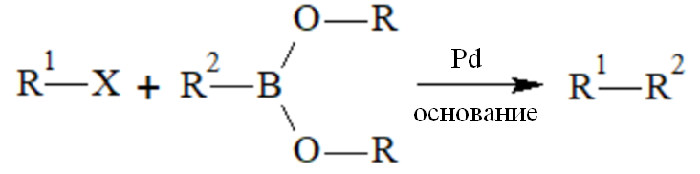





Характеристика реакции Сузуки-Мияура
2
R = алкил, H
R¹ = алкил, арил, алкенил
R² = алкил, арил, алкенил, аллил
X = Cl, Br, I и др.
Кросс-сочетание Соногашира
Кросс-сочетание Хека
Кросс-сочетание Негиши
Крос-сочетание Стилле
Преимущества:
Мягкие условия реакции
Доступность производных бороновых кислот
Простота отделения побочных продуктов
Продукты:
Аналоги природных БАВ
Фармакологически активные вещества
Жидкие кристаллы
Полимеры

Slide 3
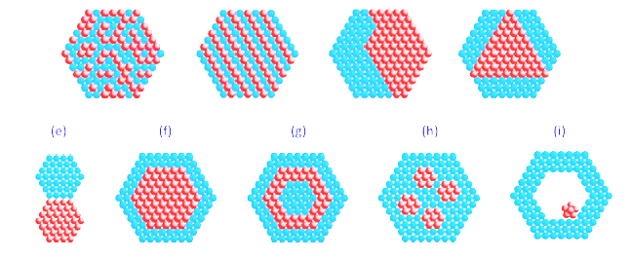
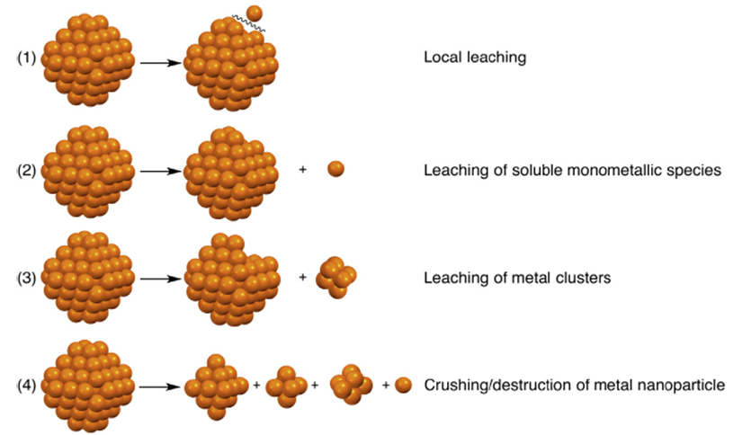
Катализаторы кросс-сочетания Сузуки-Мияура
3
Невозможность регенерации
Гомогенные комплексы Pd | Pd, стабилизированный фосфор- или азотсодержащими лигандами
Безлигандные катализаторы | Pd/C, Pd/SiO₂, Pd/MgO, Pd/SiO₂ PdCl₂, Pd(CH₃COO)₂
Простое отделение от реакционной массы и регенерация
кластеры
наночастицы
растворимые комплексы молекулярные формы металлический Pd
вымывание Pd
рекристаллизация агрегация
Катализаторы «коктейльного» типа
Pan C. [et al.] / Catalysis communication (2008), 9, 321.
Proch S. [et al.] / Adv. Synth. Catal. (2008), 350, 493.
D.B. Eremin, V.P. Ananikov / Coordination Chemistry Reviews 346 (2017) 2-19.

Slide 4

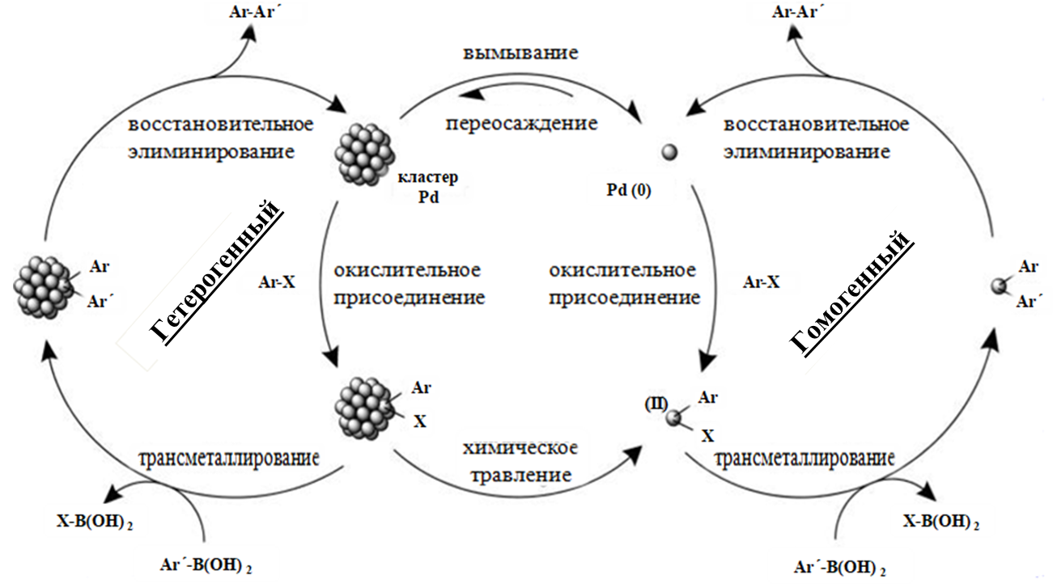
Механизм
4
Гетерогенный
Гомогенный
Протекает на поверхности наночастиц Pd
Протекает с участием растворенных форм Pd
Pröckl, S. S [et al.] / Angew. Chem., (2004), 43, 1881−1882.

Slide 5
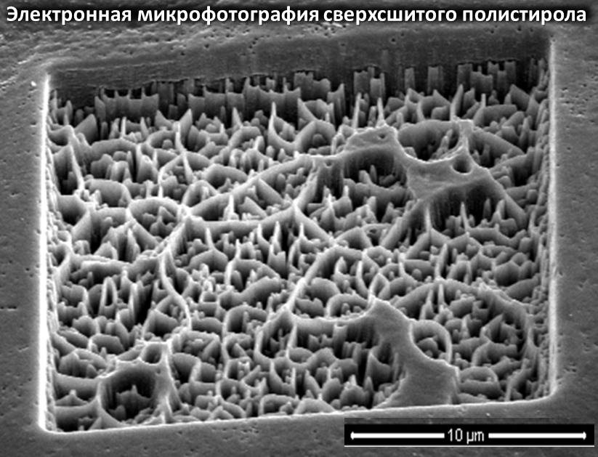
Сверхсшитый полистирол
5
3D модель СПС, Z=100 % (Pastukhov A.V.,
A.N. Nesmeyanov Institute of Organoelement Compounds Russian Academy of Sciences, Russia)
 | MN100 | MN270
Функциональная группа | Третичный амин | -
Объем пор (не менее) | 0.48 мл/г | 0.79 мл/г
Микропоры и мезопоры | преобладают
Площадь поверхности (не менее) | 724 м²/г | 1373 м²/г

Slide 6
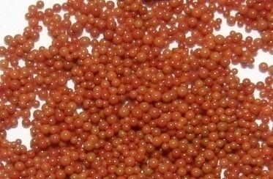
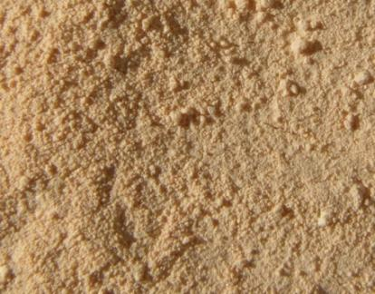
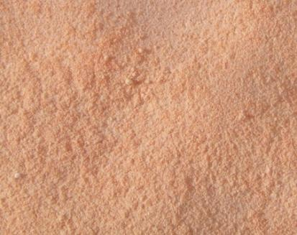
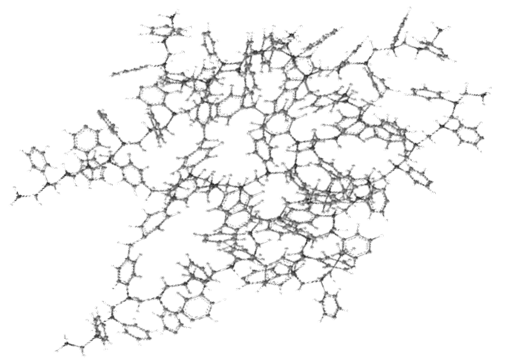
Методика синтеза монометаллических каталитических систем
6
MN100
MN270
Измельчение полимера до размера фракций < 63мкм
Сушка до постоянной массы
Промывка водой, ацетоном
Пропитка раствором прекурсора
Сушка при 70ºC
до постоянной массы
Обработка
Na₂CO₃
Сушка
при 70ºC
Прекурсоры
Катализаторы
PdCl₂
2% Pd/MN270-1
PdCl₂(CH₃CN)₂
2% Pd/MN270-2
PdCl₂(C₆H₅CN)₂
2% Pd/MN270-3

Slide 7
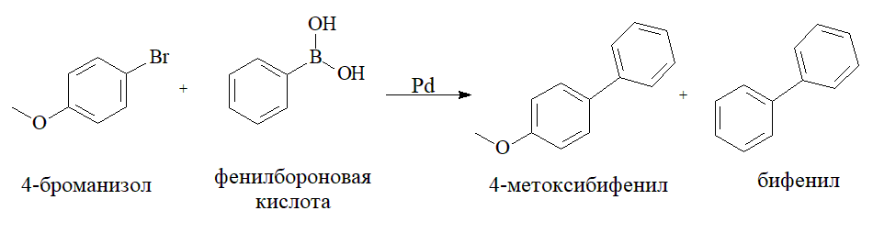
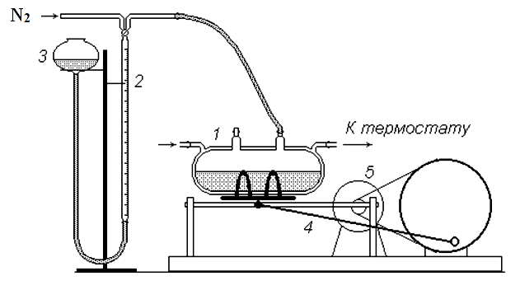
Методика проведения реакции
7
гомосочетание
Условия
Температура | 60^{о}С
Атмосфера | N₂
Растворитель | этанол-вода 5:1
Скорость перемешивания | 800 кач/мин
Установка
Вещества
4-броманизол | 1 ммоль
Фенилбороновая кислота | 1.5 ммоль
Основание (NaOH) | 1.5 ммоль
Катализатор | 50 мг
1 – реактор, 2 – измерительная бюретка,
3 – уравнительный сосуд, 4 – кривошипно-шатунный механизм, 5 – электродвигатель

Slide 8
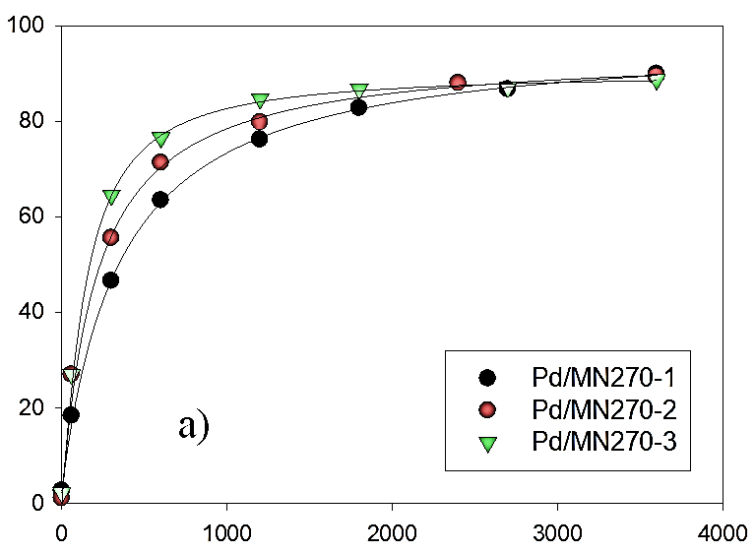
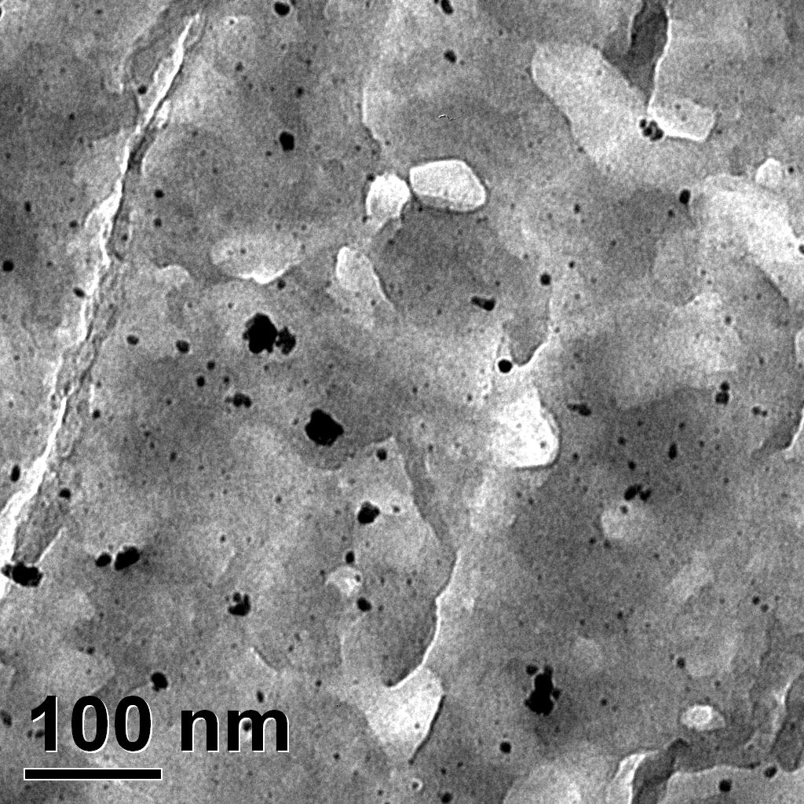

Каталитическое тестирование
8
Влияние прекурсора
Конверсия 4-БрАн, %
Pd/MN270-3
D_{m} = 5.2 ± 2.6 нм
Время, с
Прекурсоры
Катализатор | Конверсия, % | Селективность, %
2% Pd/MN270-1 | 89.9 | 97.2
2% Pd/MN270-2 | 89.3 | 98.4
2% Pd/MN270-3 | 88.6 | 97.2
PdCl₂
PdCl₂(CH₃CN)₂
PdCl₂(C₆H₅CN)₂

Slide 9
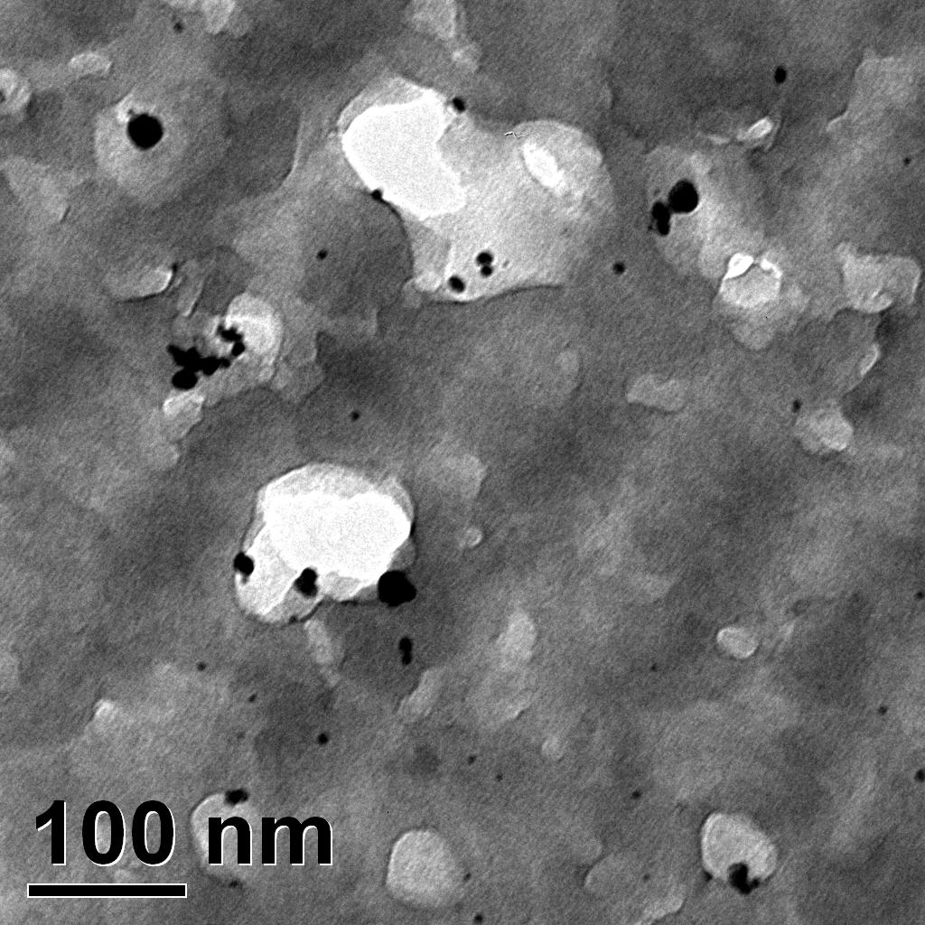
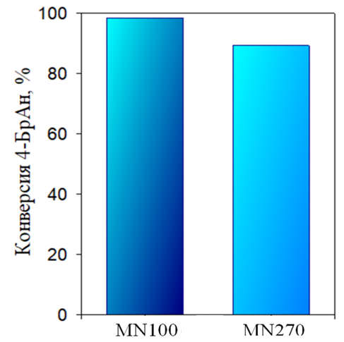
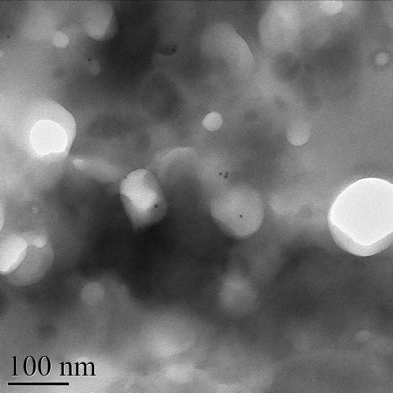
MN270
Влияние полимера
9
После реакции сформировались большие агрегаты наночастиц неправильной формы диаметром до 25 нм
D_{m} = 6.7 ± 1.6 нм
PdCl₂(CH₃CN)₂
ПЭМ микрофотографии катализаторов после реакции
Более узкое распределение наночастиц по размерам
MN100
D_{m} = 4.3 ± 1.2 нм

Slide 10
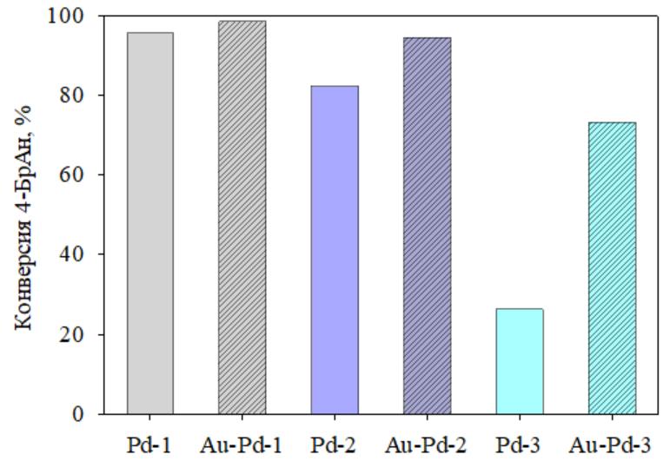
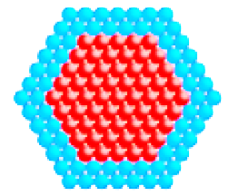
Биметаллические каталитические системы
10
Прекурсоры:
HAuCl₄
PdCl₂(CH₃CN)₂
Au
Pd
Наночастица типа
ядро-оболочка
Катализатор | Содержание Au, % | Cодержание Pd, % | Конверсия, %
Au/MN100 | 1.75 | - | <5
Pd/MN100-1 | - | 1.16 | 95.6
Au-Pd/MN100-1 | 1.80 | 1.15 | 98.5
Pd/MN100-2 | - | 0.85 | 82.3
Au-Pd/MN100-2 | 2.35 | 0.70 | 94.5
Pd/MN100-3 | - | 0.52 | 26.3
Au-Pd/MN100-3 | 2.15 | 0.35 | 73.3

Slide 11
Выводы
11
При создании полимерных палладий содержащих каталитических систем важно сочетание прекурсора и типа полимера.
Лучший результат был получен при сочетании MN100 с PdCl₂(CH₃CN)₂. Конверсия 4-броманизола достигла 98% с селективностью по 4-метоксибифенилу более 90%.
PdCl₂(CH₃CN)₂
Введение золота в состав катализаторов позволяет существенно увеличить активность образцов с низким содержанием палладия.

Slide 12
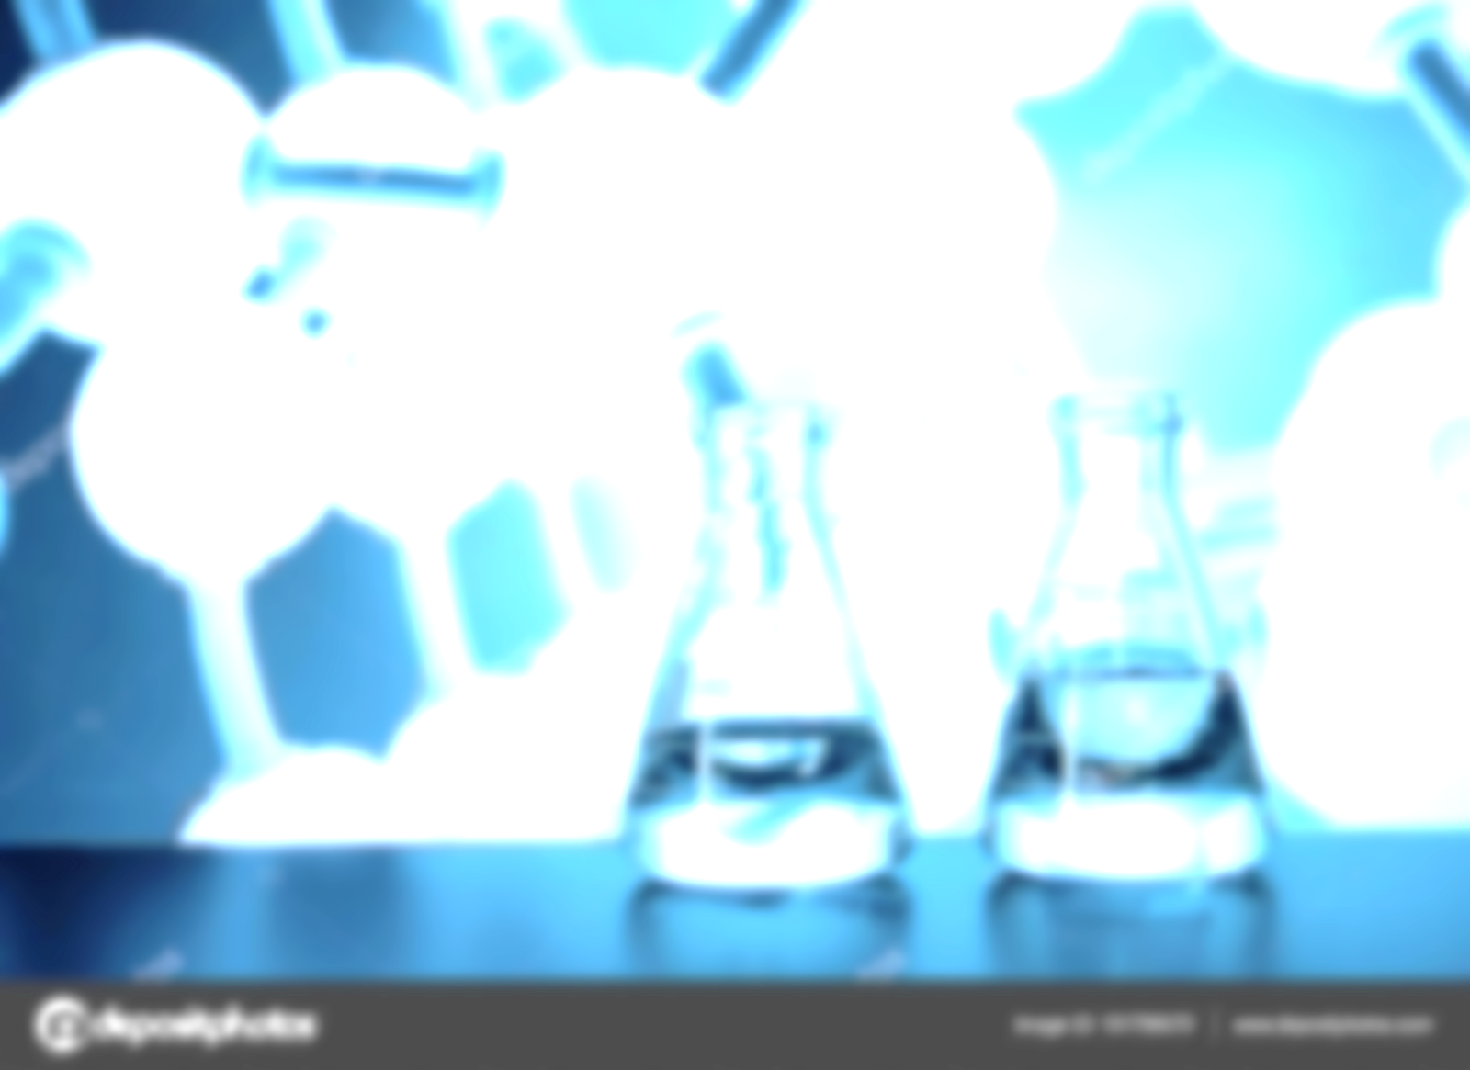
Спасибо
за внимание!

